Slide 1

CarFleet Mananger App
Created by:
CodeCruisers
Members:
Zoltán Tamás
Zoltán Domiter
Alexandra Fried
SzMate

Slide 2
A Carfleet Manager Célja
Megkönnyíteni a cégnek a kocsik karbantartásainak követését/tervezését
A dolgozok kocsi használatának/foglalásának kezelése
Segít a cégnek engedélyek adásába a dolgozóiknak akik használhatják a kocsikat

Slide 3
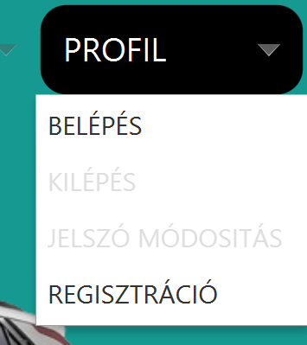
CarFleet Manager Használata
A CarFleet Manager használata belépéshez kötött.
Csak olyan dolgozok használhatják akik regisztrálva vannak a rendszerbe, és a vezetőség engedélyezi a használatot.
Belépés vagy regisztráció a fő oldal - Profil lenyíló menüből elérhető

Slide 4
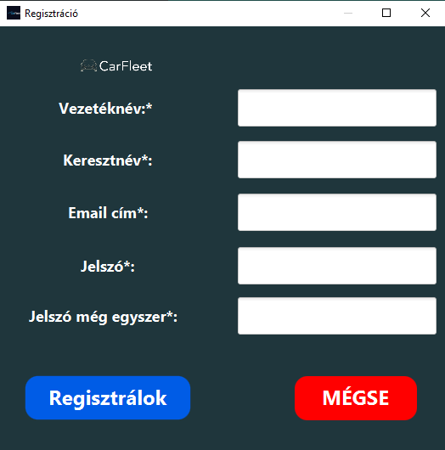
Regisztráció
Új felhasználó a regisztráció fülre kattintva tud regisztrálni az app használatára.
A következő adatokat kell kitölteni:
Vezetéknév
Keresztnév
Email (ezzel tud majd belépni)
A jelszó 2*
A regisztrálok gombra kattintva ha minden adat helyesen van kitöltve a felhasználó létrejön, ugyanakkor jóváhagyásra váró státuszba
Egy admin jogosultságú személy tudja a fiókot aktiválni

Slide 5
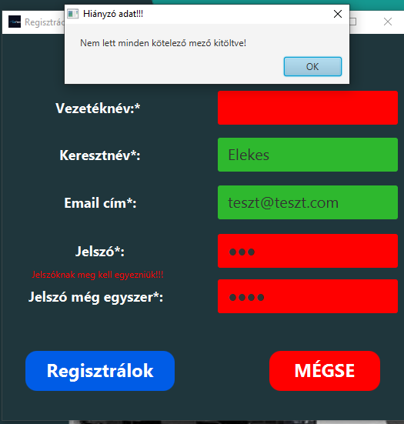
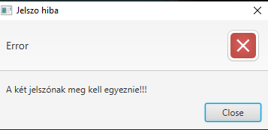
Regisztráció hibák
Hibás adatbevitelre a rendszer jelez és nem engedi a regisztráció míg minden adat nincs rendesen megadva

Slide 6
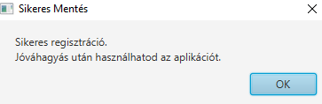
Regisztráció sikeressége
Sikeres adatmegadások esetén a felhasználó bekerül a rendszerbe.
Ezt egy üzenet is jelzi.

Slide 7
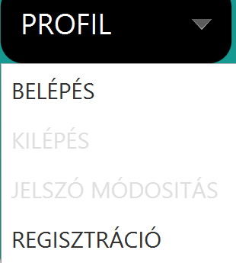
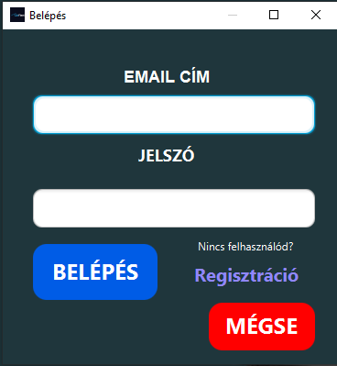
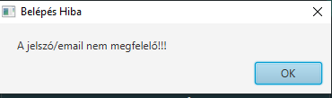
Belépés
Jóváhagyott regisztráció után a Belépés menüpontra kattintva lehetséges
Helyes email cím és jelszó megadásával
Helytelen email cím és jelszó párosnál jelzi az applikáció

Slide 8
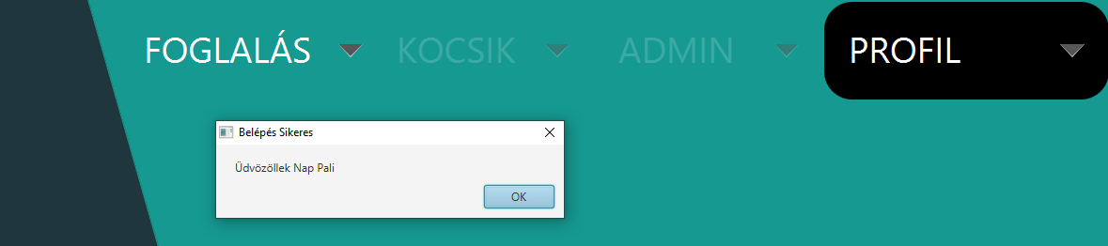
Sikeres belépés
Sikeres belépésnél jelzi a rendszer
Menüpontok amikhez jogosultsága van a felhasználónak elérhetővé válnak

Slide 9
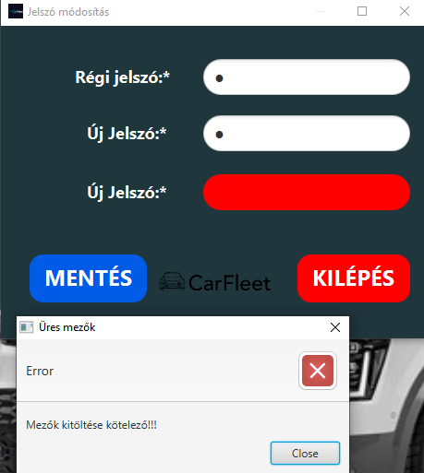
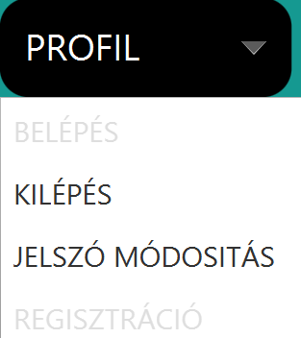
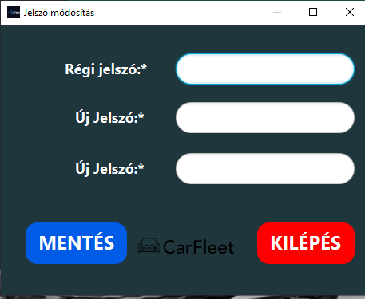
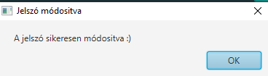
Jelszó módosítás/Kilépés
Jelszó módosításnál kötelező:
Régi jelszó
Új jelszó 2-szer megegyezzen
Sikeres adatmegadással jelszó módosítva

Slide 10
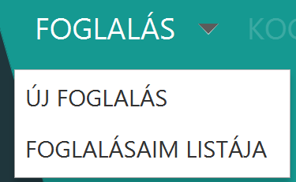
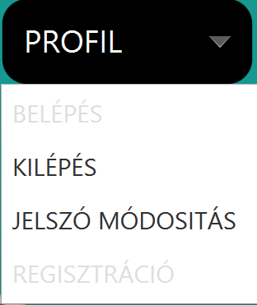
Felhasználó által elérhető felületek
A felhasználó jogosultságú személyek a:
FOGLALÁS menübe a:
Új Foglalás
Foglalásaim listája
Profil:
Kilépés
Jelszó változtatás

Slide 11
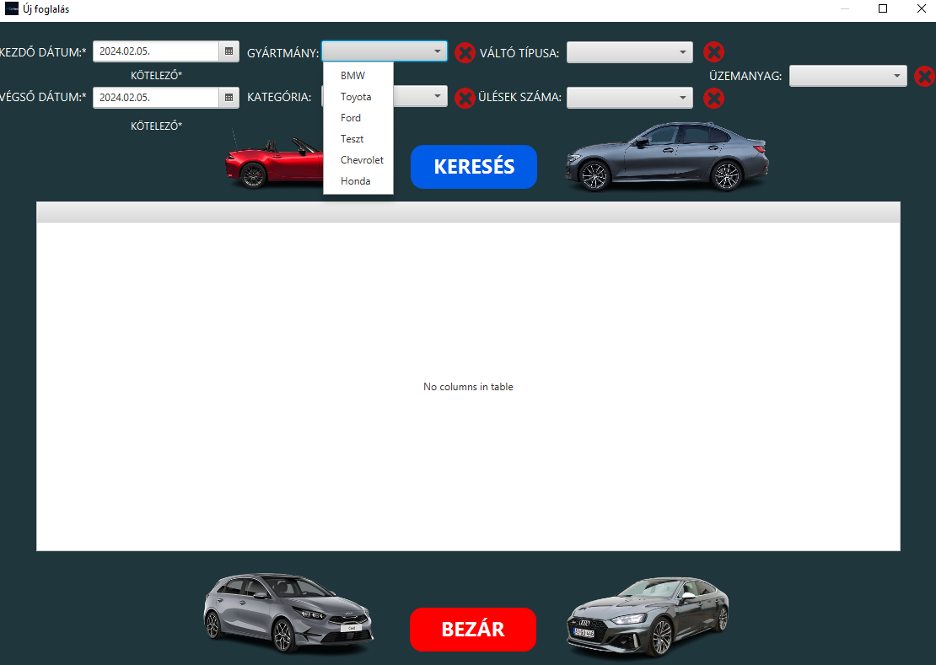
Foglalás Menü
Új Foglalás
Itt tud a felhasználó új foglalást létrehozni
Különböző szűrési lehetőségek elérhetőek
Szűréseknek megfelelően a Keresés gombbal listázhatóak a kocsik amik elérhetőek az adott intervallumba a megadott feltételekkel

Slide 12
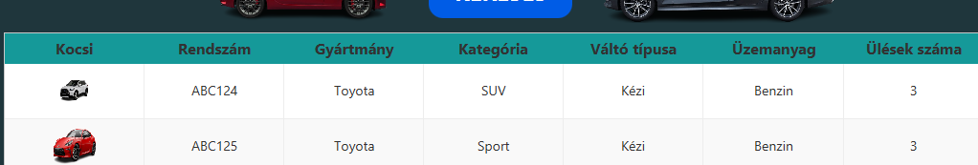
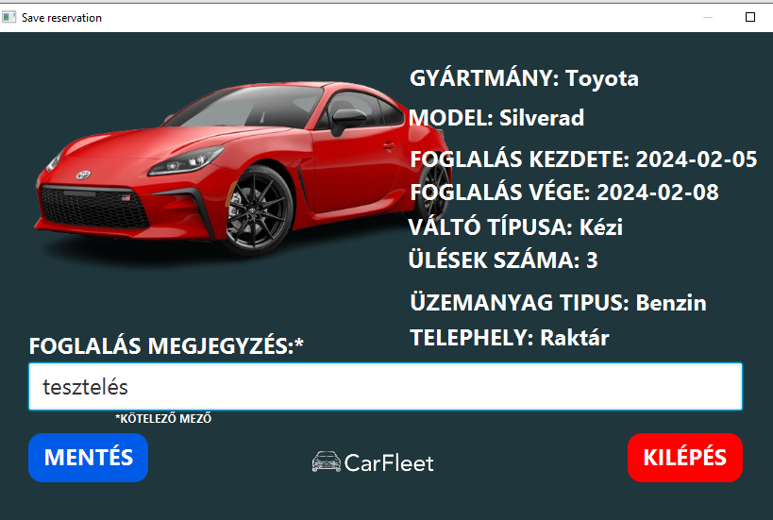
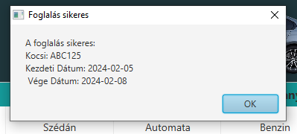
Foglalás véglegesítés
Szűrt kocsikból rákattintva a kiszemelt kocsira tudjuk azt lefoglalni, kitöltve a megfelelő adatokat tudjuk

Slide 13
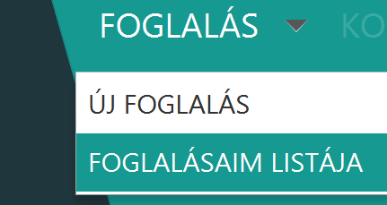
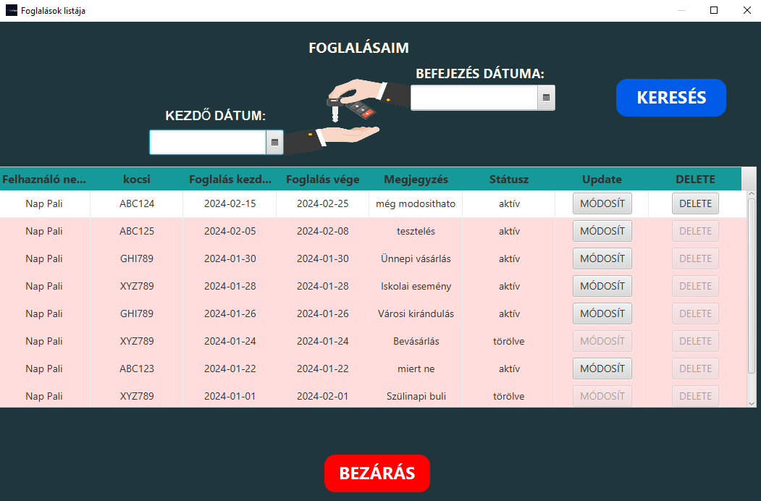
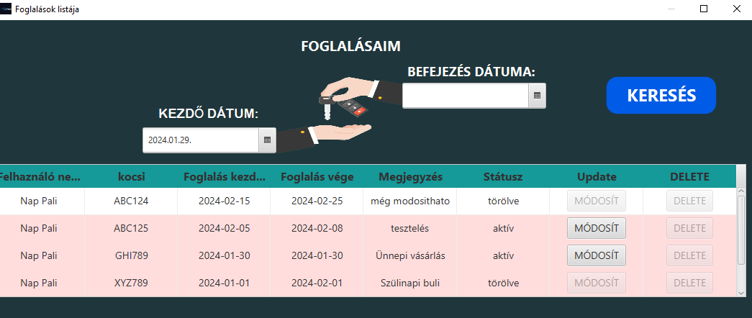
Foglalásaim listára kattintva új ablakba megjelennek a felhasználó foglalásai
Amik az adott nap vagy előtt kezdődnek azok halvány pirossal jelölve és nem törölhetőek
Foglalások dátum intervallum között is lehetséges, a kezdő, illetve végső dátumok beállításával

Slide 14
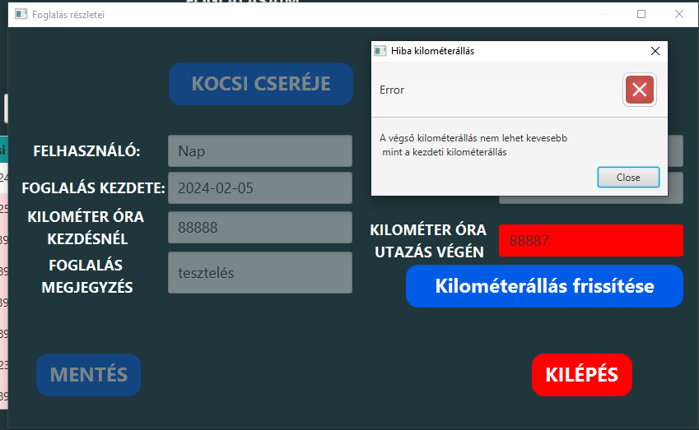
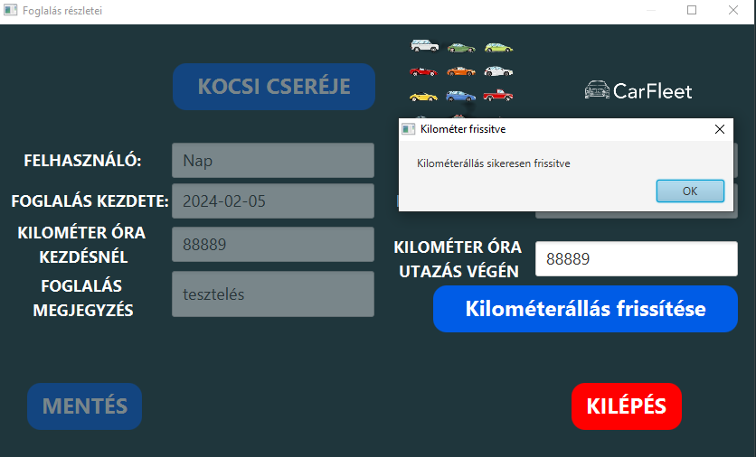
Foglalás módosítása
Lejárt foglalás módosításánál a kocsi visszahozásakor a kilométer állást lehet menteni
Kilométer állás utazás után mezőbe az aktuális kilométer állást kell megadni.
Nem lehet kisebb az indulás kilométer állásnál.
Helyes megadás
Hibás megadás

Slide 15
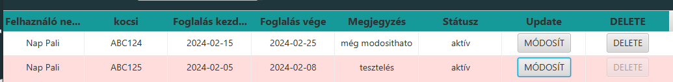
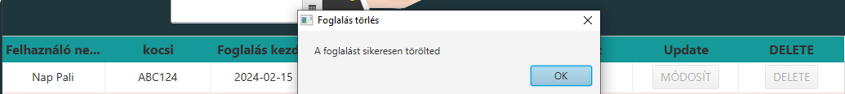
Foglalás törlése
Olyan foglalás törölhető aminek a kezdeti dátuma későbbi mint az aktuális dátum
Törlés gombra kattintva a foglalás törlődik, és onnantól nem módosítható.

Slide 16
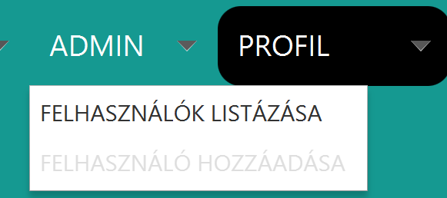
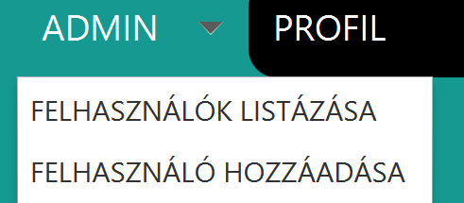
Felhasználó kezelése
A felhasználók kezelésére admin, illetve superadmin jogosultsággal van.
Admin:
Listázhatja a felhasználókat, és módosíthatja a USER jogosultságú felhasználok adatai
Aktiválni nincs jogosultsága
SuperAdmin:
Listázhatja a felhasználókat, és módosíthatja az összes jogosultságú felhasználok adatai
Aktiválni van jogosultsága
Felhasználót adhat hozzá(regisztrálhat új felhasználót)
ADMIN
SUPERADMIN

Slide 17
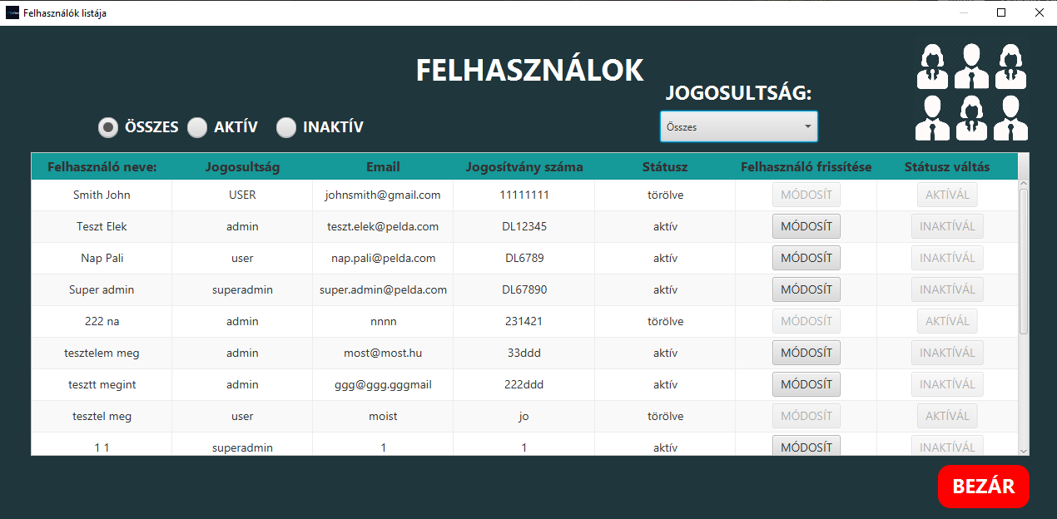
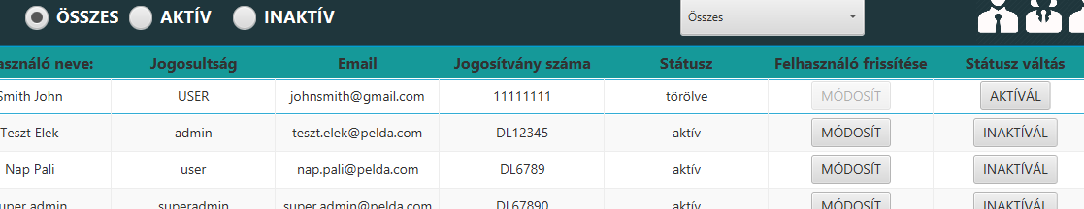
Lista szűrési lehetőségek:
Jogosultság alapján
Aktív/inaktív alapján
ADMIN
Módosítás gombra kattintva a felhasználó adatokat módosíthatjuk
Aktív/inaktíválást csak SUPERADMIN jogosultsággal lehetséges
SUPERADMIN

Slide 18
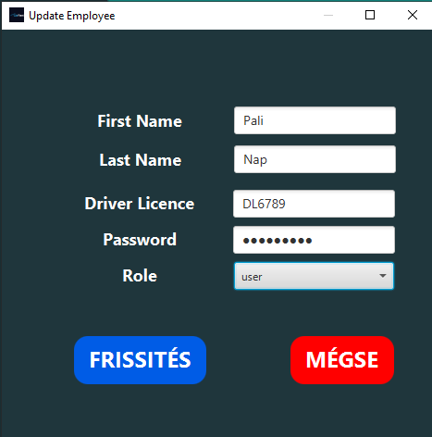
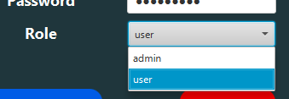
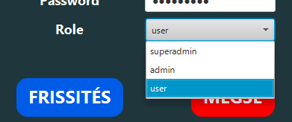
Felhasználó adatok módosítása
ADMIN
SUPERADMIN
Admin a jogosultságot User/Adminra állíthatja
Superadmin a jogosultságot User/Admin/Superadminra állíthatja

Slide 19
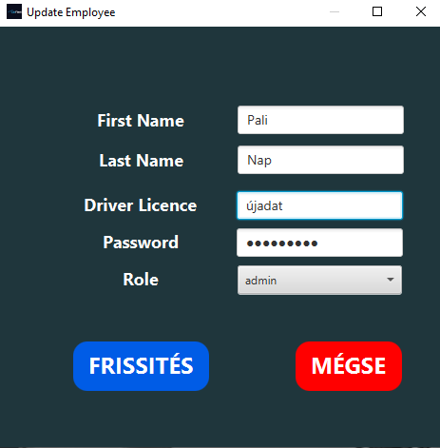
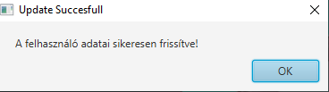
Adatok módosítása után a mentés gombbal tárolhatjuk a frissitett adatokat

Slide 20
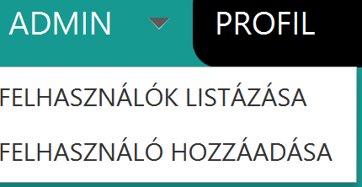
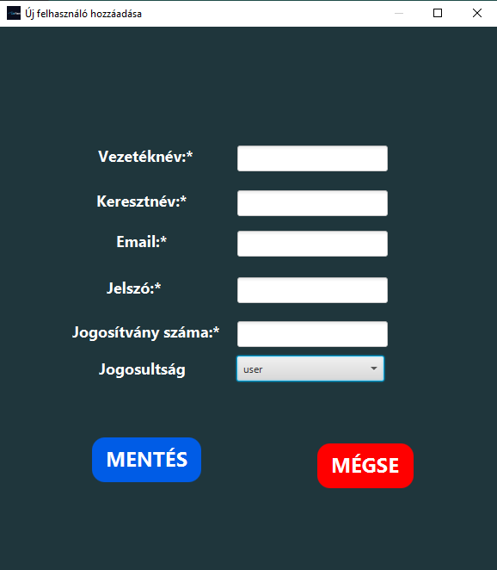
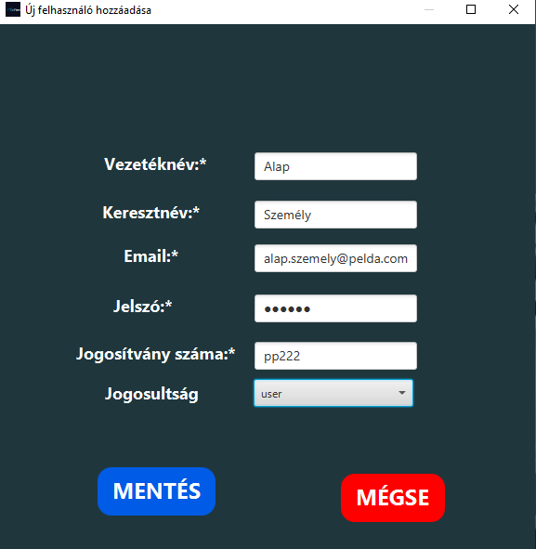
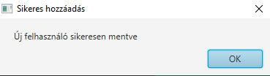
Új felhasználó hozzáadása
Felhasználót a SUPERADMIN jogosultságú személy tud
A *-al jelölt mezők kitöltése kötelező
Az adatok kitöltésével a MENTÉS gombbal tudjuk tárolni az új felhasználót.

